Slide 1

Министерство образования и науки Российской Федерации
Санкт-Петербургский политехнический университет Петра Великого
Институт компьютерных наук и технологий
Высшая школа программной инженерии
ВЫПУСКНАЯ КВАЛИФИКАЦИОННАЯ РАБОТА БАКАЛАВРА
Разработка серверного приложения информационной системы «Умная теплица»
По направлению 09.03.04 – Программная инженерия 09.03.04_03 – Разработка программного обеспечения
Студент Гр. в3530904/80321 | Колоянов И. Е.
Руководитель | Прокофьев О. В.
Notes:
Здравствуйте, уважаемые члены комиссии я буду рассказывать про свою работу по теме Разработка серверного приложения информационной системы «Умная теплица»

Slide 2
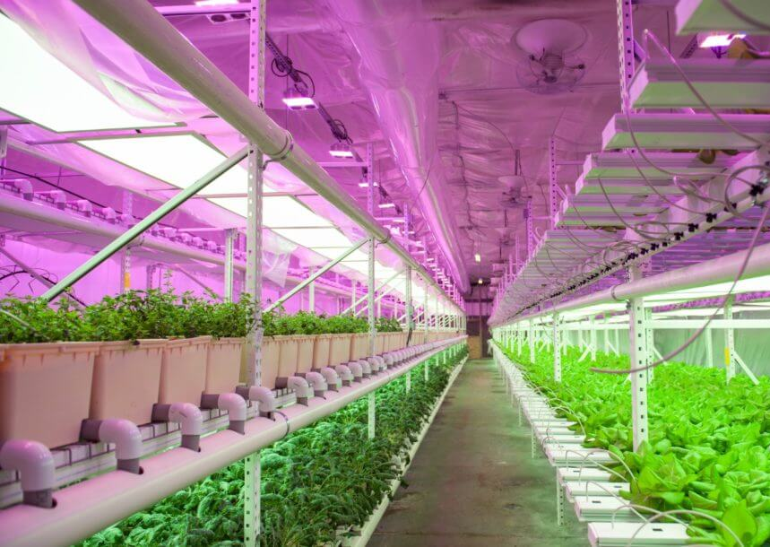
Автоматизация теплиц
Преимущества:
Автоматическая организация полива в зависимости от влажности почвы;
Автоматическое включение искусственного освещения;
Проветривание помещения в зависимости от текущей температуры.
Notes:
Автоматизация теплиц – это современный подход к выращиванию растений, который позволяет уменьшить время- и трудо- затраты человека, который заинтересован в производстве этих растений. Также этот подход помогает уменьшить затраченные на выращивание ресурсы и помогает избежать каких либо ошибок со стороны человека в производстве. Для автоматизации часто используется такой концепт как интернет вещей. Интернет вещей – сеть физических предметов, в данном случае это датчики и элементы управления, которые соединены и взаимодействуют друг с другом или с внешней средой с помощью локальных сетей и сети интернет.

Slide 3
Цель и задачи работы
Целью работы является разработка серверного ПО, которое будет принимать запросы от клиента на какие-либо данные, после чего будет производить выборку из БД по запросу клиента для отправки полученных данных обратно ему же. Также нужно реализовать концепцию издатель-подписчик для сервера и аппаратной части с целью получения данных с датчиков или отправки команд элементам управления.
Поставленные задачи
Разработать серверное программное обеспечение для общения с клиентом с помощью REST технологии
Реализовать возможность выборки данных из БД и возможность добавлять новые данные
Добавить поддержку общения с аппаратной частью с помощью брокера через MQTT протокол

Slide 4
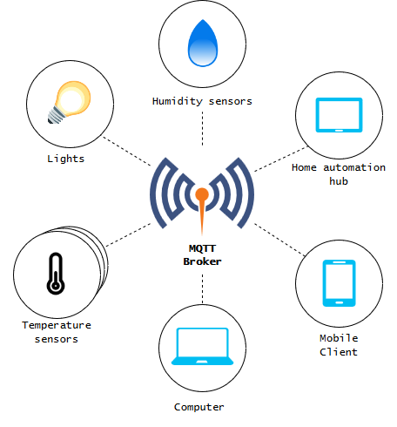


Используемые в проекте средства разработки
Используемые в проекте средства:
Spring framework для разработки серверного ПО;
PostgreSQL для хранения данных об аппаратной части и получаемой информации;
MQTT broker Mosquito для общения серверной и аппаратной части.

Slide 5
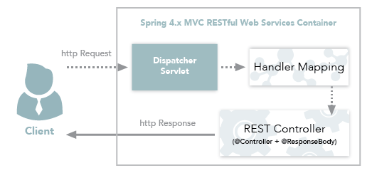

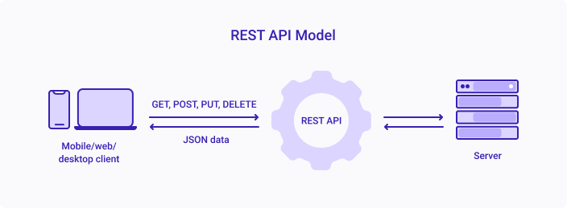
Spring для работы с клиентом
Работа с клиентской частью реализована с помощью архитектуры REST. Данные клиенту пересылаются в виде JSON объектов.
Notes:
Работа с клиентской частью происходит по технологии REST. Клиент отправляет запрос по нужному пути и получает в ответ JSON объект с данными или массивом с данными. Данные в JSON хранятся не отсортировано и представляют собой пары ключей и значений, благодаря чему клиент по нужному ключу получает нужные ему данные.

Slide 6
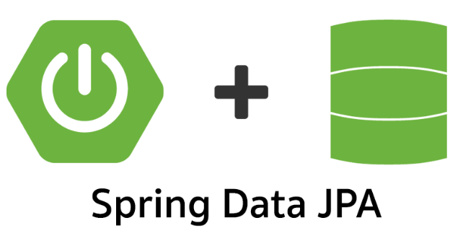
Spring для работы с БД
Spring Data - удобный механизм для взаимодействия с сущностями базы данных, организации их в репозитории, извлечение данных и их изменения.
JPA – спецификация Java, которая описывает систему управления сохранением Java объектов в таблицы реляционных баз данных в удобном виде.

Slide 7
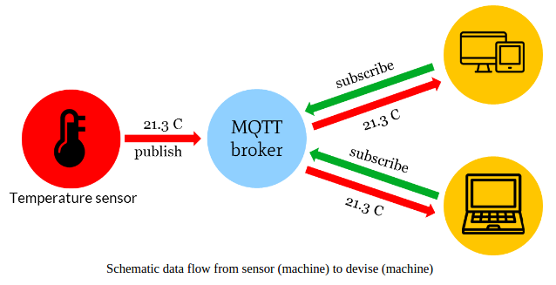

Spring для работы с MQTT
MQTT - это протокол обмена сообщениями по шаблону издатель-подписчик.
MQTT реализован в проекте с помощью MQTT paho.
Notes:
Система связи, построенная на MQTT, состоит из сервера-издателя, сервера-брокера и одного или нескольких клиентов. Издатель не требует каких-либо настроек по количеству или расположению подписчиков, получающих сообщения. Кроме того, подписчикам не требуется настройка на конкретного издателя. MQTT и сервер будут передавать друг другу данные в виде текстового формата JSON.

Slide 8
Архитектура системы
Notes:
Это совместный проект, в мою часть проекта входит разработка серверного приложения, которое будет делать выборку по запросам пользователей клиента ИЗ базы данных и возвращать выборку самому клиенту. Также в мою работу входит общение с аппаратной частью через брокер с помощью протокола MQTT.

Slide 9
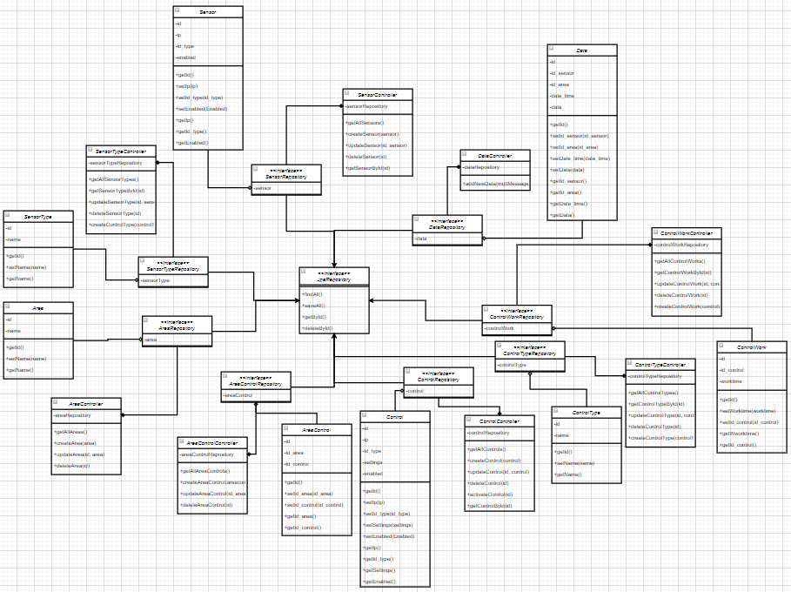
UML диаграмма классов-сущностей и классов для работы
Notes:
На данном слайде представлена UML диаграмма всех классов которые реализуют собой сущности БД а также классы для работы с БД и работы с MQTT. Далее будет более подробно разобрана работа классов на следующем примере.

Slide 10
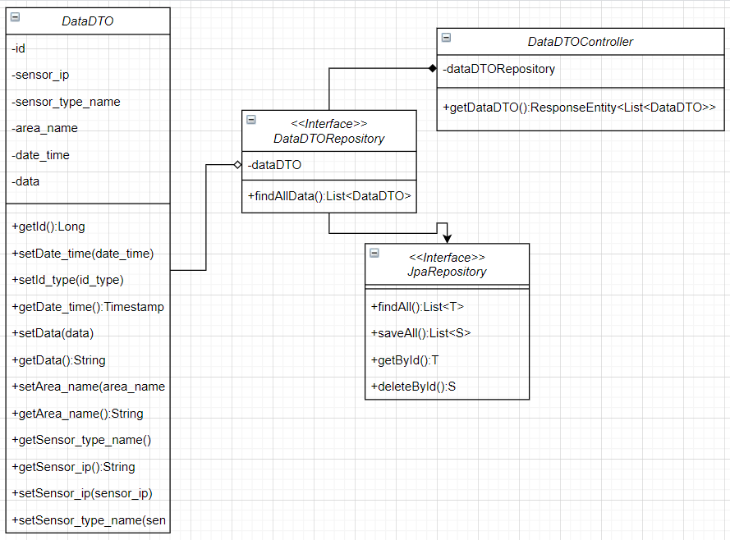
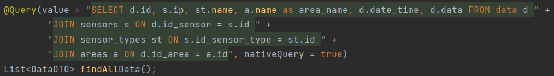
UML диаграмма классов реализующих в совокупности выборку из БД по запросу
Notes:
На данном слайде представлена UML диаграмма классов, которые вместе реализуют выборку собой выборку из БД. На слайде изображена схема класса DataDTO, который представляет собой сущность которой нет в БД, он нужен для выборки данных по запросу из 3 таблиц. С помощью интерфейса DataDTORepository, который от наследован от интерфейса JpaRepository который входит в стандарт SpringData реализованы все методы для работы с БД и также создан метод который напрямую отправляет запрос к БД с помощью аннотации Query и получает список всех картежей по нашей выборке. DataDTOController нужен для того, что бы клиенту было куда отправлять запрос, после запроса на метод getDataDTO клиент получит ответ в виде объекта с данными.

Slide 11
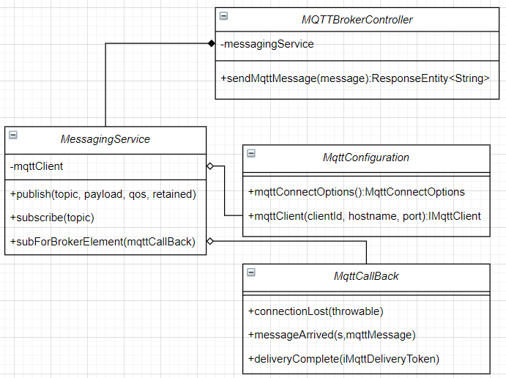
UML диаграмма классов для работы с MQTT
Notes:
Работы с аппаратной частью завязана на данных классах, сервис для сообщений реализует в себе методы для отправки сообщений и подписки при помощи поля mqttClient которое получает объект из специального класса конфигуратора. Для отправки сообщений брокеру реализован метод в классе контроллере для отправки сообщений. Для подписки аппаратных устройств на наш сервер реализован класс MqttCallBack в котором есть методы для подписки, проверки доставки сообщений или проверки отсутствия подключения.

Slide 12
Заключение
В ходе работы:
Было разработано серверное приложение для работы с клиентской и аппаратной частью
Были изучены возможности фреймворка Spring в работе с базами данных и клиентской частью
Также была изучена библиотека MQTT paho для работы с MQTT протоколом.
Будущие планы:
Переход на веб-сокеты
Добавить возможность подключения нескольких клиентов на сервер с возможностью авторизации
Notes:
Получившееся программное обеспечение полностью удовлетворяет поставленные задачи, но его можно улучшить переходом с http запросов на веб-сокеты и возможностью подключения нескольких клиентов к одному серверу с возможностью авторизации каждого.

Slide 13
Благодарю за внимание
Notes:
Спасибо за внимание, на этом моя презентация закончена.

